Slide 1
শুভ সকাল বন্ধুরা
Notes:
++++

Slide 2
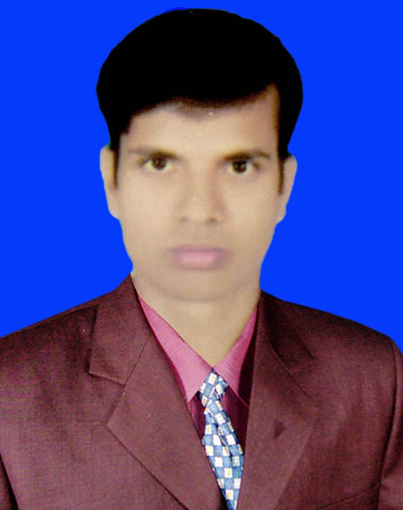
পরিচিতি
শিক্ষক পরিচিতি
নাম- গোলাম ফারুক
সহকারী শিক্ষক
দত্তেরচর পুরান বাট্টাজোড় মীর কামাল হোসেন দাখিল মাদ্রাসা।
মোবাইল- 01918564472
মেইল-glm.farukict@gmail.com
পাঠ পরিচিতি
শ্রেনি – সপ্তম
অধ্যায় – পঞ্চম
পাঠ- পঞ্চম
সময়- ৪০ মিনিট তারিখ- ০৭ -০৪ -২০২০

Slide 3
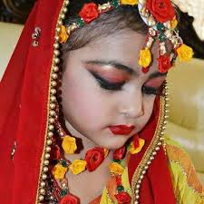
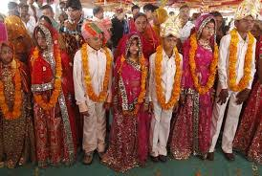
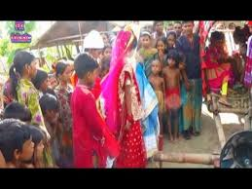
বলতো ছবিগুলো কিসের

Slide 4
কম বয়সে ছেলে বিবাহ দেয়াকে কি বলে
কম বয়সে মেয়ে বিবাহ দেয়াকে কি বলে

Slide 5
বাল্যবিবাহ

Slide 6
এ অধ্যায় শেষে শিক্ষারথীরা যা বলতে পারবে ………………
বাল্যবিবাহ কি তা বলতে পারবে
বাল্যবিবাহের প্রভাব সম্পর্কে জানতে পারবে
বাল্যবিবাহের প্রতিরোধ ও আইন সম্পর্কে বলতে পারবে

Slide 7
যে বিয়েতে বর ও কনে উভয়ই শিশু, বা বর ও কনের যে কোনো একজন শিশু হয় তাকে বাল্যবিবাহ বলে ।
বাল্যবিবাহ নিরোধ আইন
বাল্যবিবাহ নিরোধ আইন১৯২৯ (The child Marriage Restraint Act,1929,ACT NO.X1X of 1929 and Bangladesh officials approved child marriage prevention Act of 2014)ছেলের বয়স যদি ২১বছরের কম হয় এবং মেয়ের বয়স যদি ১৮ বছরের কমে বিয়ে হয় তাহলে সেটাও বাল্যবিবাহ ।

Slide 8
বাল্যবিবাহের প্রভাব
বাল্যবিবাহের ফলে সমাজে নানাবিধ সমস্যা হয়। যেমন কিশোরী মেয়েদের পুষ্টির অভাব হয়,পুষ্টিহীন শিশুর জন্ম দেয়। মাতৃমৃত্যু ও শিশুমৃত্যুর হার বৃদ্ধি পায় ।

Slide 9
বাল্যবিবাহ প্রতিরোধ
শিশু কিশোর দের উপযুক্ত শিক্ষায় শিক্ষিত করে গড়ে তুলতে হবে, মা-বাবা সহ অভিভাবকদের সাথে খোলামেলা আলোচনা করতে হবে ,সবাইকে নিজ পায়ে দাড়ানোর কথা বলতে হবে ।

Slide 10
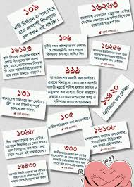

Slide 11
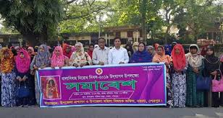
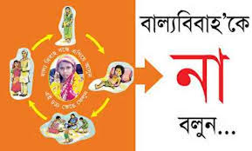

Slide 12
বাল্য বিবাহ নিরোধ আইন২০১৭ অনুযায়ী –বাল্যবিবাহ একটি অপরাধ কোন প্রাপ্ত বয়স্ক ব্যাক্তি এ অপরাধ করলে ০২ বছর কারাদন্ড বা ১লক্ষ টাকা জরিমানা অথবা উভয় দন্ডে দন্ডিত হবেন । অপ্রাপ্ত বয়স্ক কোন লোক অপরাধ করলে এক্মাস কারাদন্ড অথবা ৫০হাজার টাকা জরিমানা হইবে ।

Slide 13
দলীয় কাজ
বাল্যবিবাহ কিভাবে প্রতিরোধ করা যায় লিখ ।

Slide 14
খোলামেলা আলোচনার মাধ্যমে
শিক্ষার মাধ্যমে
জনসচেতনতার মাধ্যমে

Slide 16
একক কাজ
বাল্যবিবাহের কারন কি

Slide 17
শিক্ষার অভাব
কম সময়ে নাতি-নাতনী পাওযার আশায়
আইনের প্রয়োগের অভাব

Slide 18
জোড়ায় কাজ
বাল্যবিবাহ বন্ধের একটি লিফলেট বানাও ?
বাল্যবিবাহ বলতে কি বুঝ

Slide 20
যে বিয়েতে বর ও কনে উভয়ই শিশু, বা বর ও কনের যে কোনো একজন শিশু হয় তাকে বাল্যবিবাহ বলে ।

Slide 21
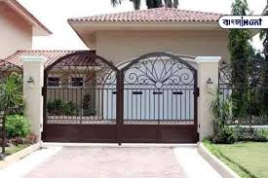
বাড়ীর কাজ
তোমার বাড়ির আশে পাশে কেন বাল্য বিবাহ হয় তা লিখে আনবে

Slide 22
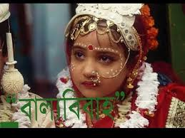
সবাইকে ধন্যবাদ

